Slide 1
Powiat Żagański Rekrutacja
do szkół ponadpodstawowych
w roku 2021 jest realizowana elektronicznym systemem

Slide 2
Rekrutacja 2021
Adres internetowy elektronicznego systemu naboru:
https://powiatzaganski.edu.com.pl
lub
powiatzaganski.edu.com.pl
(bez www na początku)

Slide 3
Harmonogram postępowania rekrutacyjnego
Uwaga ważne!
od 17.05.2021 do 21.06.2021 do godz. 15:00- rejestracja kandydatów w systemie rekrutacji elektronicznej i składanie podań w szkole pierwszego wyboru,
od 17.05.2021 do 31.05.2021 do godz. 15:00- rejestracja kandydatów w systemie rekrutacji elektronicznej i składanie podań w szkole pierwszego wyboru, jeśli kandydat ubiega się o przyjęcie do szkół dwujęzycznych, prowadzących szkolenie sportowe, oddziały dwujęzyczne, międzynarodowe, oddziały przygotowania wojskowego, oddziały wstępne.

Slide 4
Harmonogram postępowania rekrutacyjnego
Uwaga ważne!
od 01.06.2021 do 14.06.2021 (II termin do 09.07.2021):
przeprowadzenie sprawdzianów uzdolnień kierunkowych
przeprowadzenie sprawdzianu kompetencji językowych
przeprowadzenie prób sprawności fizycznej
do 17.06.2021 (II termin do 09.07.2021)
publikacja wyników sprawdzianów uzdolnień kierunkowych
sprawdzianu kompetencji językowych
próby sprawności fizycznej

Slide 5
Harmonogram postępowania rekrutacyjnego
Uwaga ważne!
od 25.06.2021 do 14.07 2021 do godz. 15:00 – kandydaci dostarczają do szkoły pierwszego wyboru świadectwo ukończenia szkoły i zaświadczenie o wynikach egzaminu ósmoklasisty
od 25.06.2021 do 14.07 2021 do godz. 15:00 kandydat może zmienić szkoły lub oddziały (tzw. listę preferencji), do których kandyduje

Slide 6
Harmonogram postępowania rekrutacyjnego
Uwaga ważne!
22.07.2021– ogłoszenie list zakwalifikowanych kandydatów do szkół (informacja na stronie elektronicznego naboru po zalogowaniu się kandydata na swoje konto i listy wywieszone w szkołach ponadpodstawowych),
od 23.07.2021 do 30.07.2021 do godz. 15:00 - potwierdzenie woli podjęcia nauki poprzez dostarczenie oryginałów świadectwa i zaświadczenia o wynikach egzaminu zewnętrznego, (jeżeli nie zostały złożone wcześniej)
02.08.2021 - publikacja list kandydatów przyjętych i kandydatów nieprzyjętych,

Slide 7
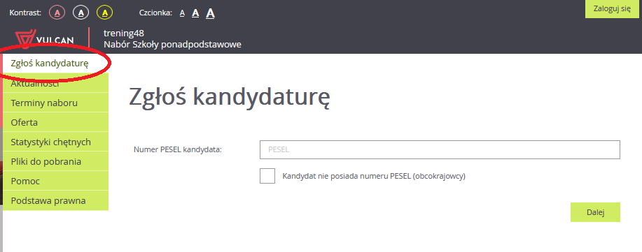
Rejestracja kandydatów od 17.05.2021r. należy w systemie zarejestrować swoje podanie (założyć konto i wypełnić formularz)

Slide 8
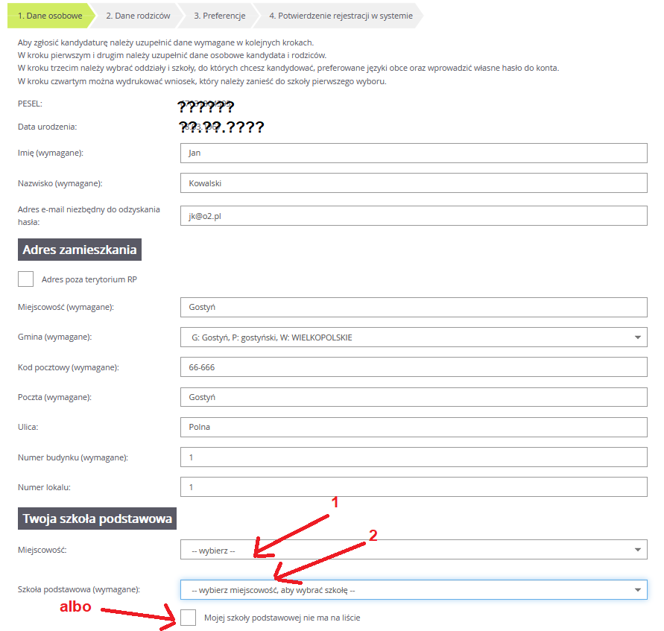
Rejestracja kandydatów

Slide 9
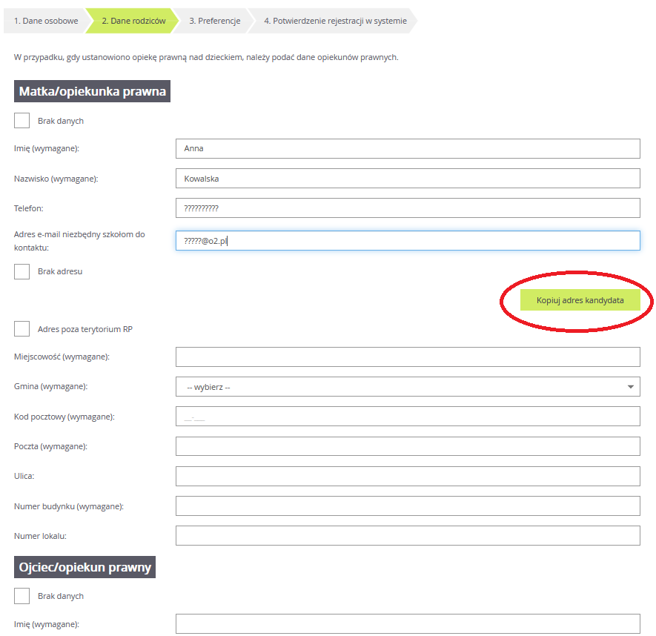
Rekrutacja elektroniczna

Slide 10
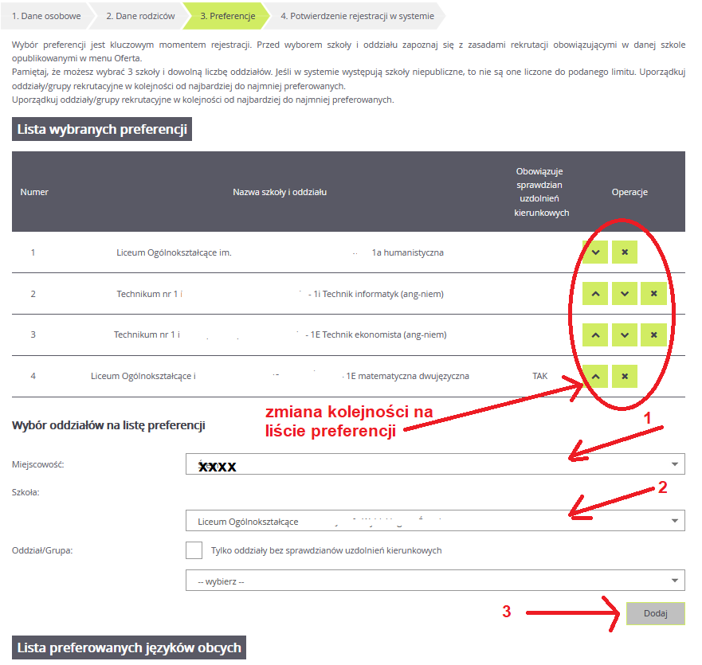
Rekrutacja elektroniczna

Slide 11
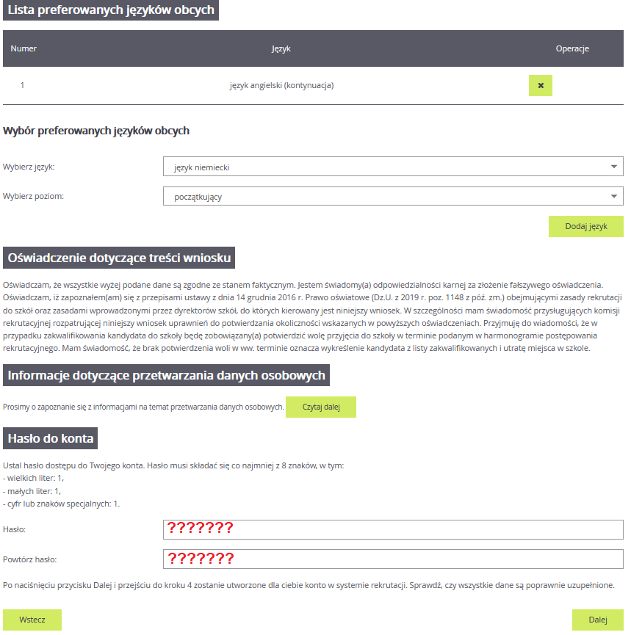
Rekrutacja elektroniczna

Slide 12
Rekrutacja elektroniczna

Slide 13
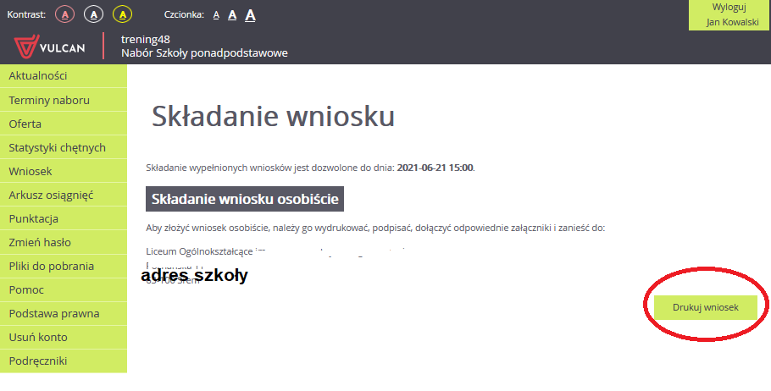
Rekrutacja elektroniczna

Slide 14
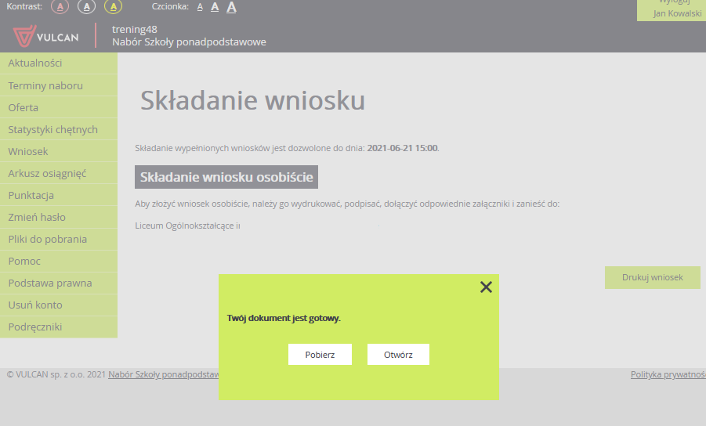
Rejestracja kandydatów

Slide 15
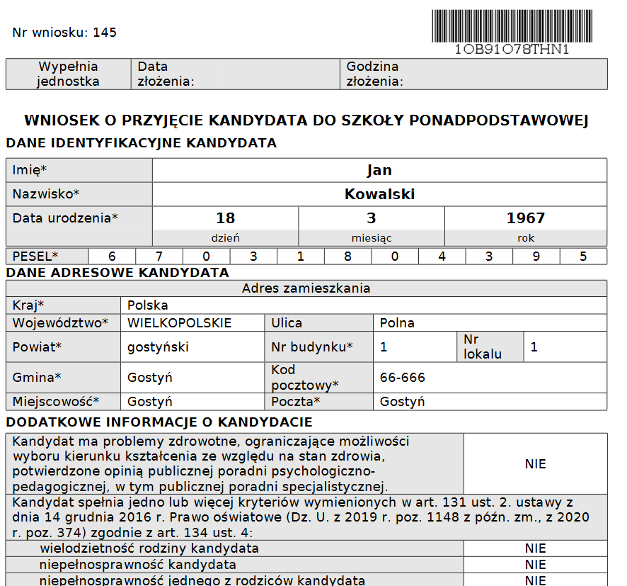
Rejestracja kandydatów

Slide 16
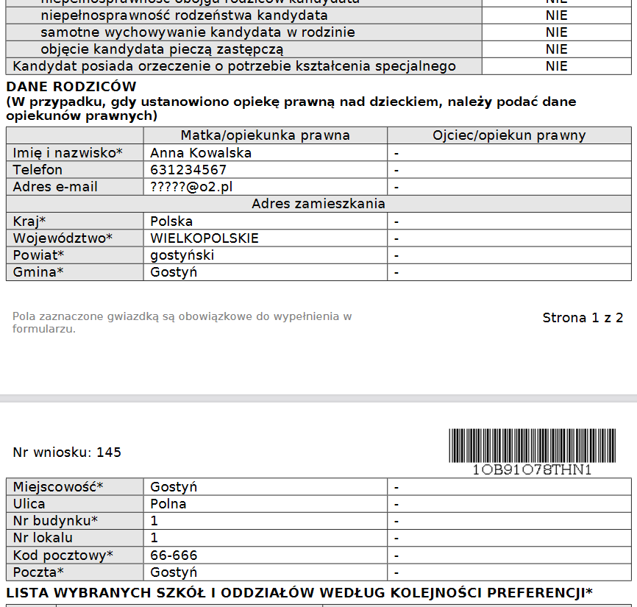
Rejestracja kandydatów

Slide 17
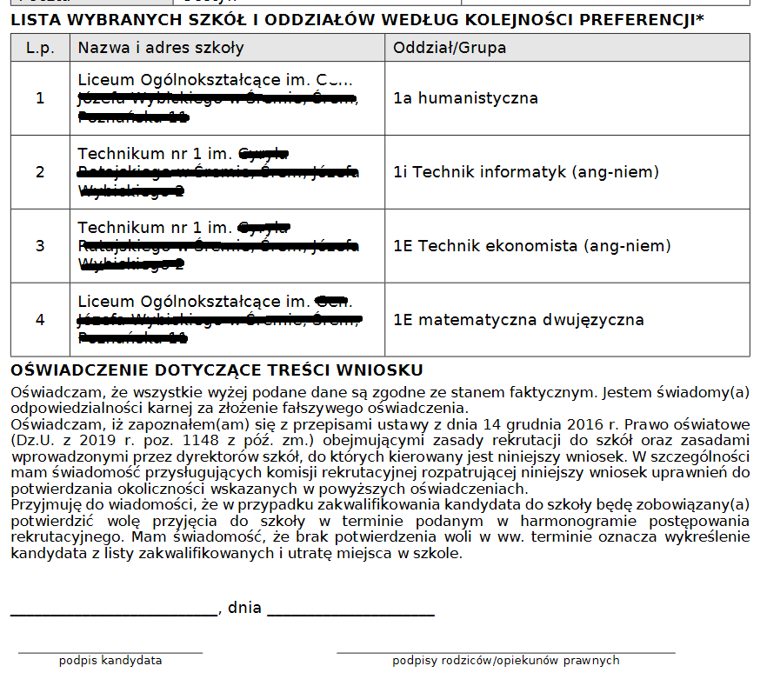
Rejestracja kandydatów

Slide 18
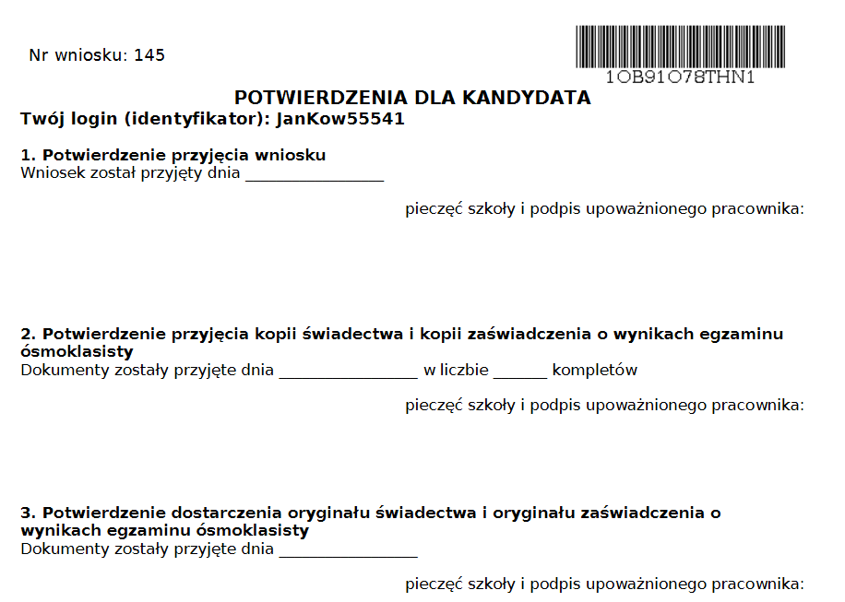
Rejestracja kandydatów

Slide 19
Rejestracja kandydatów
Uwaga ważne!
Wydrukowane i podpisane podanie przynajmniej przez jednego z rodziców/opiekunów prawnych należy dostarczyć do szkoły ponadpodstawowej pierwszego wyboru:
do dnia 21 czerwca 2021 r. do godz. 15:00

Slide 20
Powiat Żagański Rekrutacja 2021
Kandydatom życzymy przyjęcia do wybranej szkoły ☺

